Slide 1
Retiro AJG – Setembro 2023
Jean Gailhac: exemplo de busca espiritual e resposta aos sinais dos tempos
Deixar-se transformar

Slide 2
“Tudo em nós deve ser transformado, tudo deve ser novo.” (GS/15/IV/79/A)
Nós partilhamos esta sua intuição quando assumimos:
... dar testemunho do amor de Cristo que transforma as nossas vidas e a História (Const. #26)
e desejamos que a nossa vida seja:
...colaborar com a ação de Deus para a transformação do mundo (Const. #33)
Deixar-se transformar
Que transformação é esta que habita a intuição do P. Gailhac?
De que fala o P. Gailhac quando nos fala de transformação?

Slide 3
Deixar-se transformar
Escutemos Paulo na sua carta aos Romanos (Rm 12,1-21) e reparemos como o seu pensamento ecoa no pensamento do P. Gailhac; escutemos as palavras com as quais ambos nos desafiam à transformação.

Slide 4
Deixar-se transformar
^{Rm 12,2}...não vos conformeis a este mundo, mas transformai-vos pela renovação da vossa mente...
“Estão a caminho... esqueçam o pouco que fizeram. Lancem-se para o que falta fazer... Não tenham descanso enquanto Jesus Cristo não estiver plenamente formado em cada uma.” (GS/1/III/81/A)

Slide 5
Deixar-se transformar
...sede humildes
^{Rm 12,3} ...digo a todos e a cada um de vós que não se sinta acima do que deve sentir-se; mas sinta-se preocupado em ser sensato, de acordo com a medida de fé que Deus distribuiu a cada um. ⁴É que, como num só corpo, temos muitos membros, mas os membros não têm todos a mesma função, ⁵assim acontece connosco: os muitos que somos formamos um só corpo em Cristo, mas, individualmente, somos membros que pertencem uns aos outros.
"Só é humilde aquele que está cheio de um grande amor por Deus..." (GS/30/XI/81/A) “Ponha-se à disposição de Deus com uma humildade cada vez mais profunda." (GS/24/11/85/A*) "Pratiquem a humildade da qual brotam todas as virtudes." (GS/13/VIII/79/A*)

Slide 6
Deixar-se transformar
...considerai os vossos dons como a Graça de Deus em vós
^{Rm 12, 6}Temos dons que, consoante a graça que nos foi dada, são diferentes: se é o da profecia, que seja usado em sintonia com a fé; ⁷se é o do serviço, que seja usado a servir; se um tem o de ensinar, que o use no ensino; ⁸se outro tem o de exortar, que o use na exortação; quem reparte, faça-o com generosidade; quem preside, faça-o com dedicação; quem pratica a misericórdia, faça-o com alegria.
.
“Nunca admitamos ideias preconcebidas. Em qualquer pessoa há fragilidades e dons. É necessário agir com serenidade.” (GS/8/VI/80/A)
...os dons, as forças, a própria vida são para ser gastos ao serviço da comunidade." (GS/6/VIII/72/A*)

Slide 7
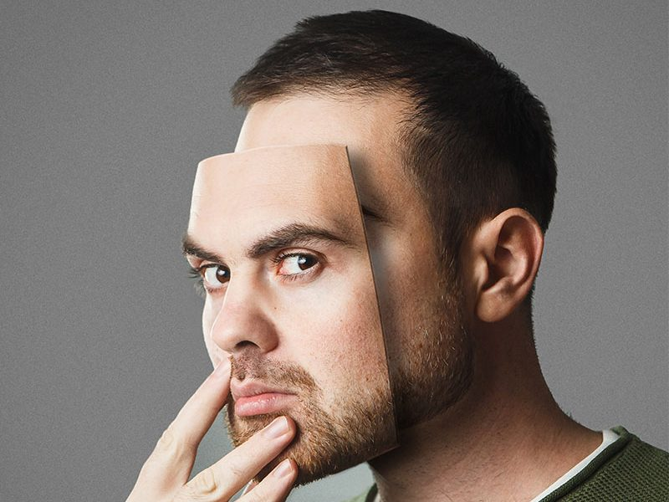
Deixar-se transformar
... sede sinceros no amor
^{Rm 12,9} Que o vosso amor seja sincero. Detestai o mal e apegai-vos ao bem. ¹⁰Sede amáveis uns para com os outros no amor fraterno; adiantai-vos uns aos outros na estima mútua.
“Em todas as coisas... procuremos Deus com um coração reto, simples e cheio de amor...” (GS/9/II/71/A) "Desculpem as faltas umas das outras. Façam sempre umas pelas outras o que gostariam que lhes fizessem.” (GS/15/IX/82/A*)

Slide 8
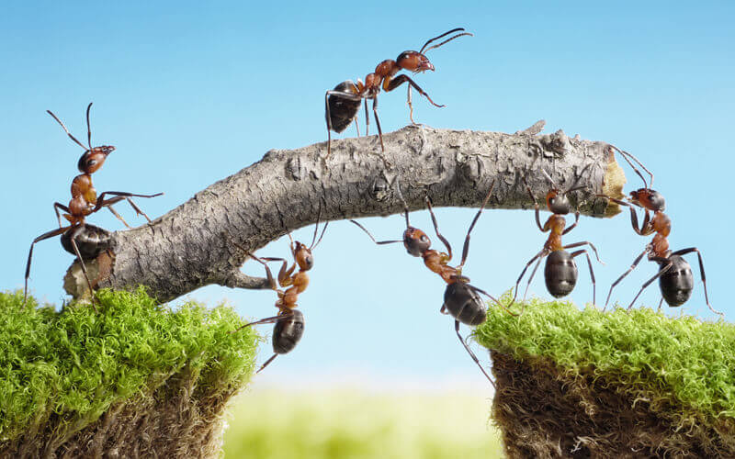
Deixar-se transformar
... possuí um zelo verdadeiro
^{Rm 12,11} Não sejais preguiçosos na vossa dedicação; deixai-vos inflamar pelo Espírito; entregai-vos ao serviço do Senhor. ¹²Sede alegres na esperança, pacientes na tribulação, perseverantes na oração. ¹³Partilhai com os santos que passam necessidade; aproveitai todas as ocasiões para serdes hospitaleiros.
“Sejamos corajosos e quaisquer que sejam as dificuldades conservemo-nos sempre confiantes e firmes, pois somos amparados por Jesus Cristo.” (GS/21/X/80/A)

Slide 9
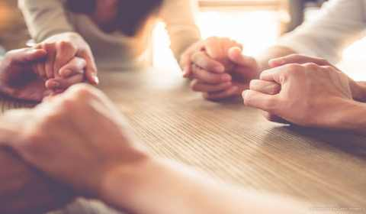
Deixar-se transformar
... abençoai e vivei em paz
^{Rm 12,14} Abençoai aos que vos perseguem; abençoai, e não amaldiçoeis; ¹⁵ alegrai-vos com os que se alegram; chorai com os que choram; ¹⁶ sede unânimes entre vós; não ambicioneis coisas altivas, mas acomodai-vos às humildes; não sejais sábios aos vossos olhos; ¹⁷ a ninguém torneis mal por mal; procurai as coisas dignas, perante todos os homens. ¹⁸ Se for possível, quanto depender de vós, tende paz com todos os homens.
“Portanto, conservemo-nos em paz, procuremos trazer o coração nas mãos a fim de nunca esquecer Deus nem a sua vontade. Abençoo-as a todas, Gailhac.” (GS/15/VI/80/A*)

Slide 10
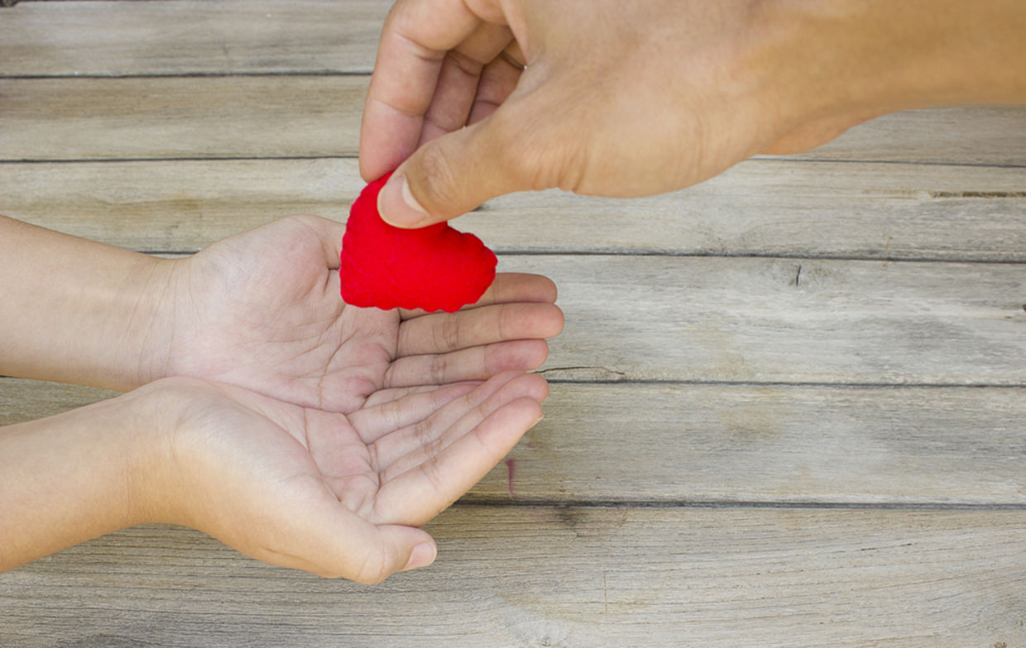
Deixar-se transformar
...vencei o mal com o bem
^{Rm 12,19} Não vos vingueis a vós mesmos, caríssimos... ²⁰ Antes, se o teu inimigo tiver fome, dá-lhe de comer; se tiver sede, dá-lhe de beber; porque, fazendo isto amontoarás brasas de fogo sobre a sua cabeça. ²¹ Não te deixes vencer pelo mal, mas vence o mal com o bem.
Quanto mais se ama a Deus, mais se ama o próximo, sua imagem... (GS/s.d./73/B) Façamos o bem a exemplo de Jesus Cristo, quer dizer, façamo-lo com sabedoria, prudência e solidez. (GS/17/VIII/78)

Slide 11
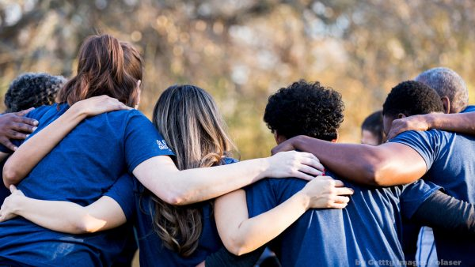
Deixar-se transformar
“Tudo em nós deve ser transformado, tudo deve ser novo... Que tudo seja novo, o vosso coração, as vossas palavras, as vossas obras, isto é, SEDE TOTALMENTE TRANSFORMADOS.” (GS/15/IV/79/A)
Estou aberta(o) a deixar-me transformar?

Slide 12
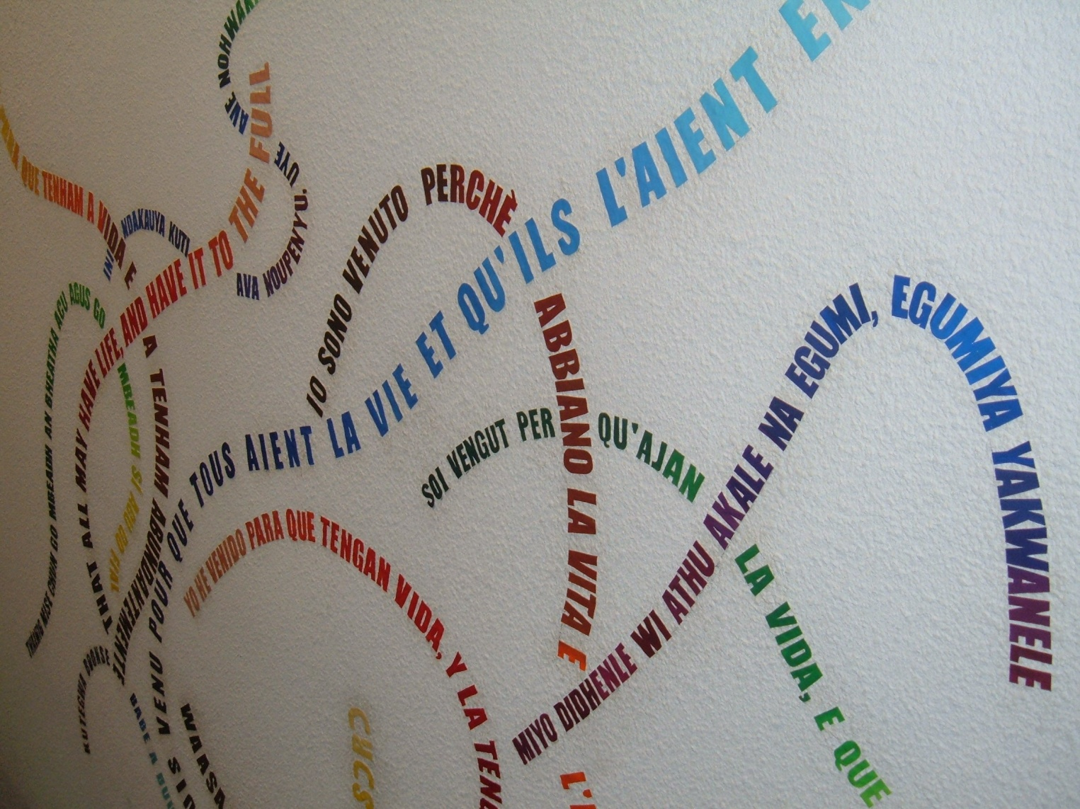
Deixar-se transformar
Acreditemos ou não, só abrindo-nos à transformação é que poderemos entender plenamente as palavras de Jesus – vim para que tenham vida e vida em abundância – e reconhecer que elas são um lugar sem limites; o apelo e o dom que nos permite com Cristo, por Cristo e em Cristo ser geradoras de vida, onde a fragilidade é desânimo, a fome é desespero e o egoísmo nega a oportunidade ao outro.
Acredito que esta transformação se realiza no coração da minha relação com Deus e da minha vida com os outros?

Slide 13
Deixar-se transformar
“ Jesus, fonte de Amor, transforma o meu coração no fogo do Teu amor.
Torna-me humilde e simples como Tu.
Que eu seja um Contigo e que esta semelhança, cresça cada dia em mim, para que tendo vivido em Ti, de Ti e para Ti durante a minha vida, possa ter a felicidade de viver em Ti eternamente”
(Oração do Venerável Padre Gailhac - adaptada)
Grupo Herança & Espiritualidade
Luísa Maria Almendra, RSCM

